Slide 2
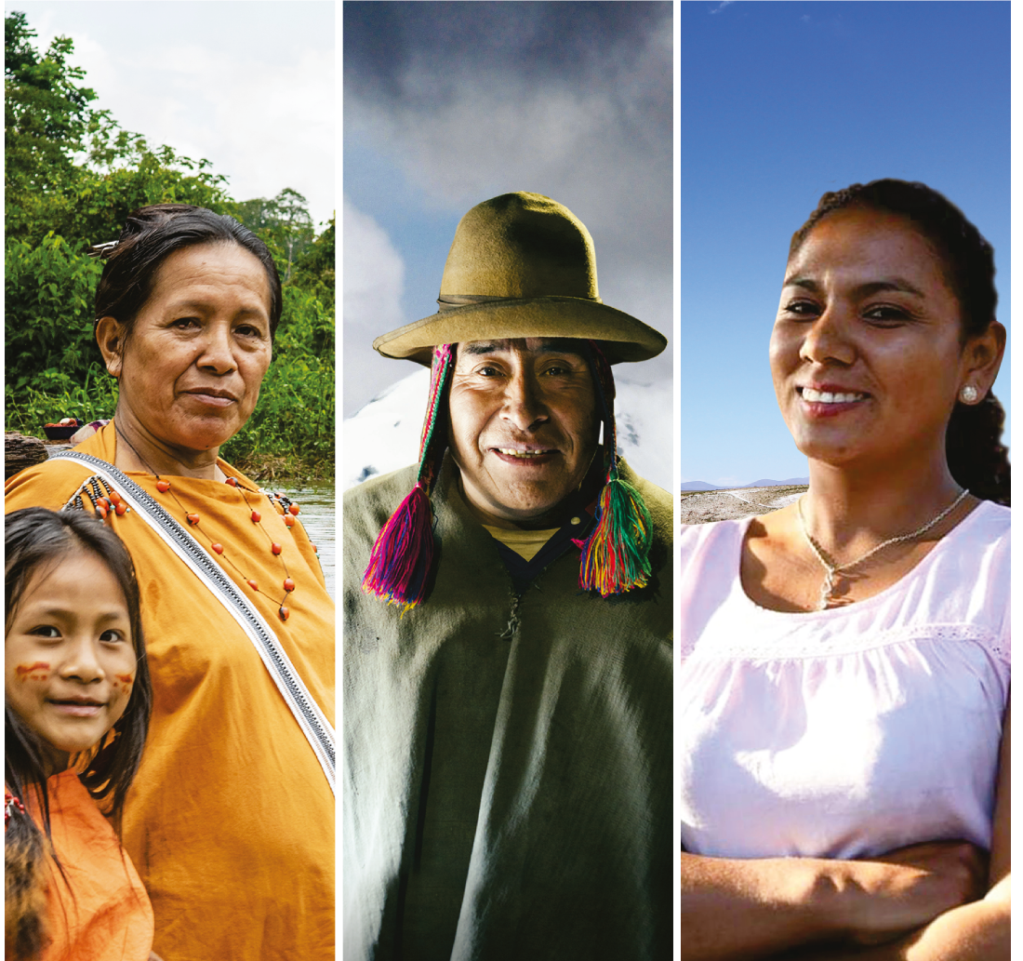
Sobre el Ministerio de Cultura
El Ministerio de Cultura, a través del Viceministerio de Interculturalidad, es la autoridad en materia de interculturalidad e inclusión de pueblos indígenas u originarios y población afroperuana.
Fuente: ROF del Ministerio de Cultura (2013)

Slide 3
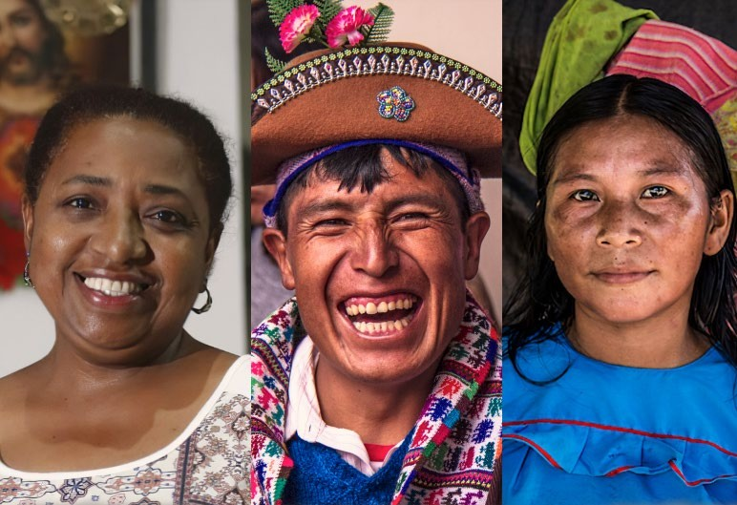
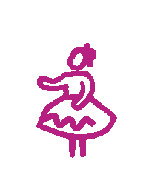
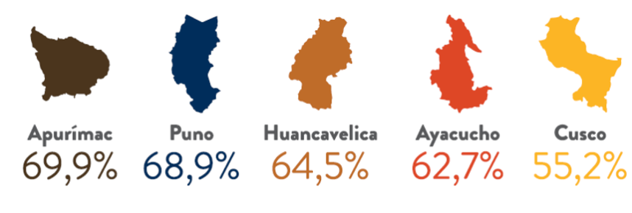
Contexto: Nuestra diversidad cultural
55
pueblos indígenas
u originarios
Cerca de 6 millones
48
personas se sienten o consideran indígenas
lenguas indígenas
u originarias
26 %
de la población total
Departamentos donde más del 50 % de la población habla una lengua indígena
Fuente: Base de Datos de Pueblos Indígenas u originarios (BDPI), Censos Nacionales 2017

Slide 4
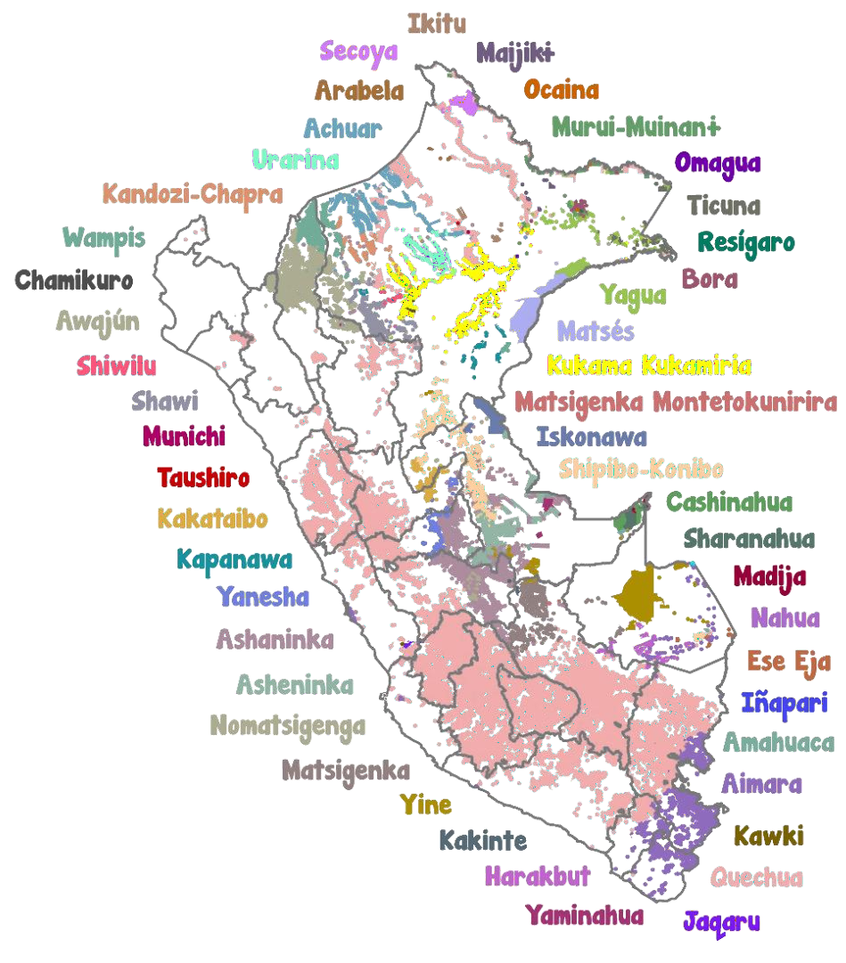
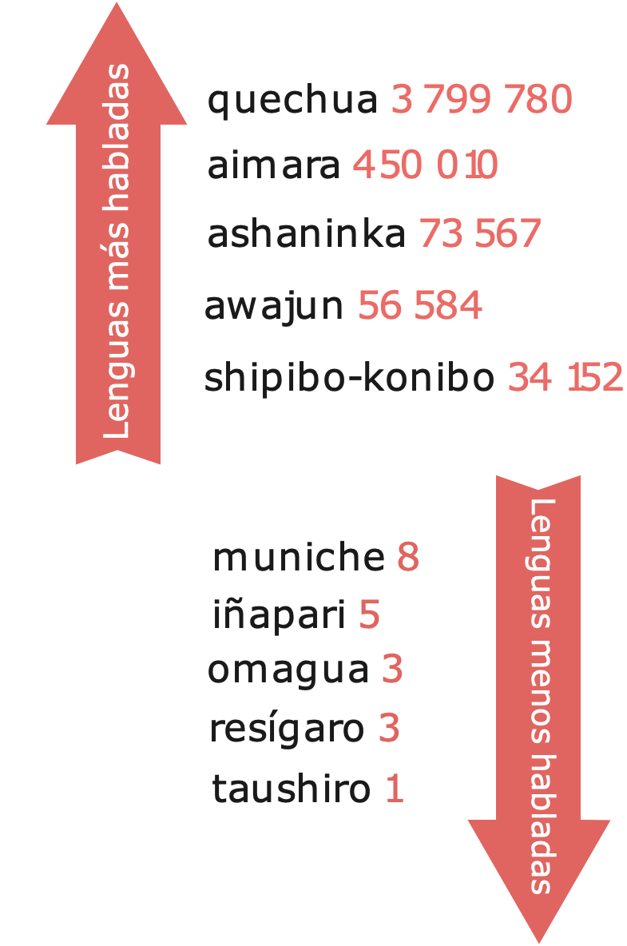
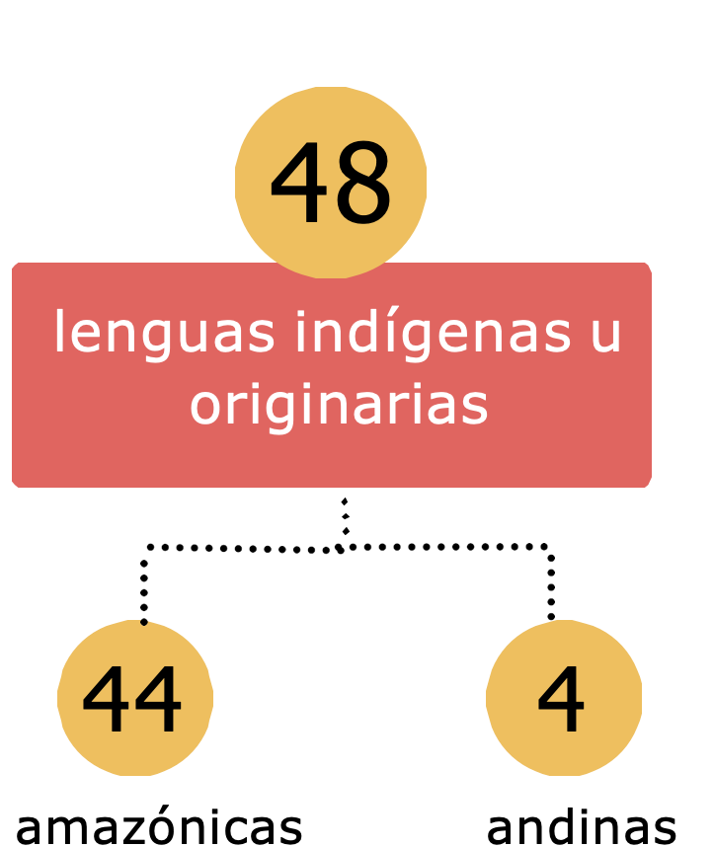
Lenguas indígenas u originarias

Slide 5
Dirección de Políticas Indígenas
(DIN)

Slide 6
Dirección de Políticas Indígenas - DIN
“Es la unidad orgánica encargada de formular, conducir, ejecutar y supervisar la política indígena intercultural a fin de garantizar los derechos colectivos de los pueblos indígenas, proteger sus conocimientos tradicionales y lograr su desarrollo con identidad, en un marco de igualdad de derechos”.
Artículo 87 del Reglamento de Organizaciones y Funciones del Ministerio de Cultura.

Slide 7
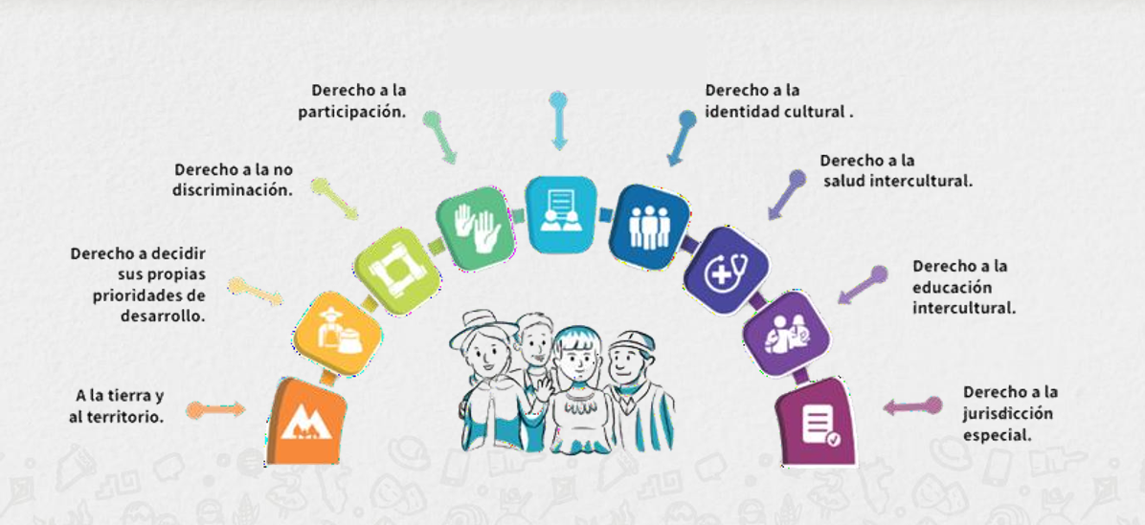
Dirección de Políticas Indígenas - DIN
Derecho a la consulta
previa
Derecho a la participación
Derecho a la identidad
cultural
Derecho a la no discriminación
Derecho a la salud
intercultural
Derecho a decidir sus propias prioridades de desarrollo
Derecho a la educación intercultural
Derecho a la tierra y al territorio
Derecho a la jurisdicción especial

Slide 8
Servicios públicos con pertinencia cultural
Actividades o prestaciones brindadas por la Administración Pública con la finalidad de satisfacer las necesidades de la población y que, para ello, han sido diseñadas tomando en cuenta las características particulares de los grupos de población de las localidades donde se interviene y se brinda la prestación (fuente: D. S N° 009-2020-MC).
Para ello, se adapta el servicio de acuerdo a las características culturales, lingüísticas, socio-económicas, geográficas y ambientales de sus usuarios.
Además, incorporan sus cosmovisiones y concepciones sobre desarrollo y bienestar y sus expectativas del servicio, de acuerdo a los estándares internacionales de derechos humanos.

Slide 9
Servicios públicos con pertinencia cultural
CARACTERÍSTICAS
Son libres de discriminación étnico –racial
Cuenta con pertinencia lingüística
Incorporan la variable étnica
Fomentan el diálogo intercultural
Fortalecen las capacidades de sus recursos humanos en materia de interculturalidad.

Slide 10
Resultados esperados de la incorporación del enfoque intercultural en la prestación de los servicios públicos
Mejorar la Gobernabilidad
Reducir brechas sociales existentes entre diversos grupos étnico-culturales
Promover el diálogo intercultural y enfoque comunitario y territorial
Resultados esperados
Prestar servicios pertinentes que respondan a las particularidades culturales de los pueblos.
Promover el ejercicio de derechos económicos, sociales, políticos y culturales de los pueblos
Prevenir la discriminación étnico-racial y racismo

Slide 11

Proceso de formulación de la Política Nacional de Pueblos Indígenas u Originarios - PNPI
Dirección de Políticas Indígenas – Dirección General de Ciudadanía Intercultural

Slide 12


Sobre la PNPI ¿Qué es la PNPI?
Es un acuerdo de política pública multisectorial con un enfoque estratégico, participativo e intercultural que busca alinear y orientar las decisiones, intervenciones y servicios del Estado para mejorar la vida de los pueblos indígenas u originarios.
Representa el compromiso del Estado peruano de trabajar con los pueblos indígenas u originarios para garantizar el ejercicio sus derechos individuales y colectivos.
Será la primera Política Nacional Multisectorial en aplicar el derecho a la consulta previa de los pueblos indígenas u originarios, de acuerdo con la Ley de Consulta Previa y su Reglamento.

Slide 13
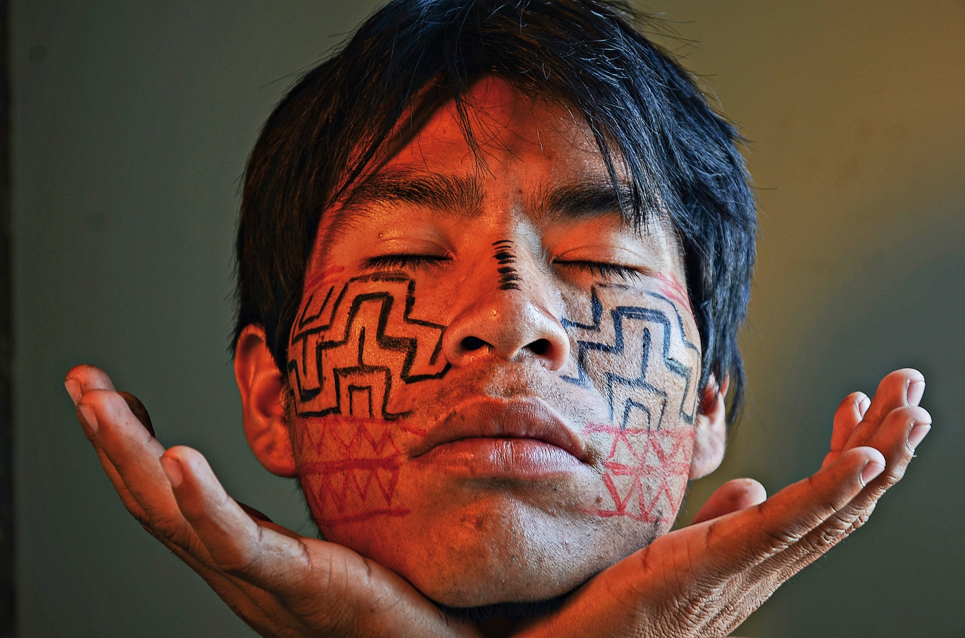
Propuesta de PNPI
5.9 millones de peruanas y peruanos que se autoidentifican como parte de un pueblo indígena u originario se beneficiarán con los servicios públicos de la PNPI.
El proceso de formulación de la PNPI se desarrolla mediante un COMPONENTE PARTICIPATIVO, a través de la participación de las Organizaciones Indígenas (OOII) de representación nacional.
La PNPI permitirá articular las intervenciones de las entidades de la Administración Pública, involucradas en la mejora de las condiciones de vida de los pueblos indígenas u originarios.

Slide 14
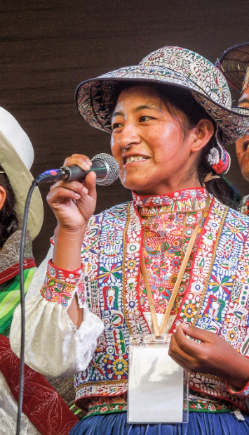


Etapa de actualización de la propuesta de PNPI
Ejes temáticos
Problema público:
“Vulneración estructural de los derechos colectivos de los pueblos indígenas u originarios”
1. Tierras y territorios
2. Ambiente y Cambio Climático
3. Conocimientos tradicionales
4. Consulta Previa y Participación
5. Pueblos Indígenas en Situación de Aislamiento y Contacto Inicial
6. Niñas, adolescentes y jóvenes mujeres indígenas u originarias
Situación futura deseada:
“Al 2040, 7 de cada 10 integrantes de los pueblos indígenas u originarios en el Perú viven en condiciones que les posibilita el ejercicio de sus derechos colectivos”.
7. Desarrollo Social
8. Desarrollo Económico
9. Discriminación étnico-racial
Aprobado por las organizaciones indígenas nacionales y el CEPLAN

Slide 15


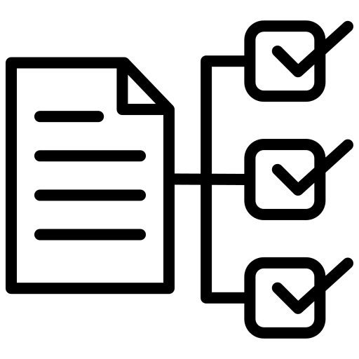
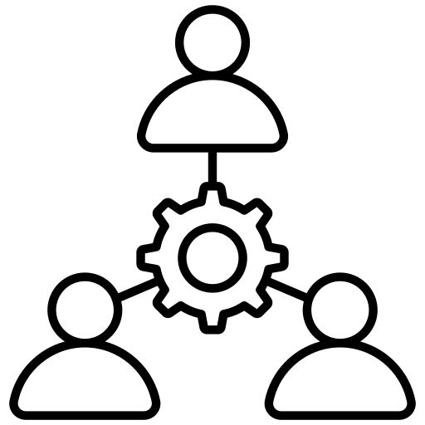
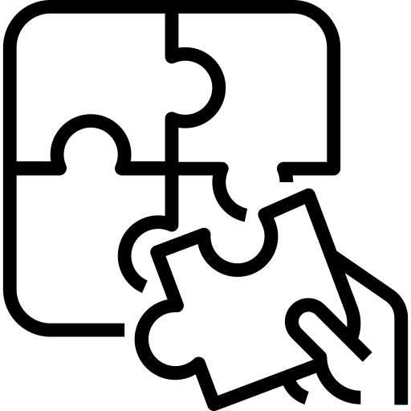
Importancia de la PNPI
BENEFICIA
VISIBILIZA
PERMITE
ARTICULA
CONTRIBUYE
5.9 millones de peruanas/os que se autoidentifican como parte de un pueblo indígena u originario.
la vulneración estructural de los derechos colectivos de los pueblos indígenas u originarios como problema público a atender desde el Estado.
contar con objetivos prioritarios, lineamientos, indicadores y servicios públicos dirigidos a mejorar la vida de los pueblos indígenas u originarios.
las intervenciones de las entidades públicas involucradas en la mejora de las condiciones de vida de los pueblos indígenas u originarios.
con el logro de las Políticas de Estado, el Plan de Desarrollo Nacional al 2050, la Política General de Gobierno y compromisos internacionales del Estado peruano.

Slide 16
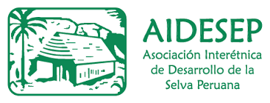
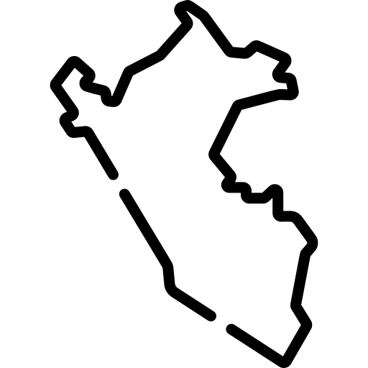
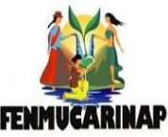

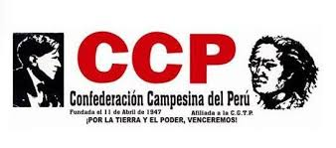
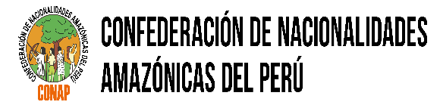
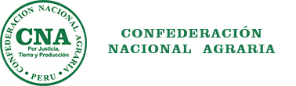
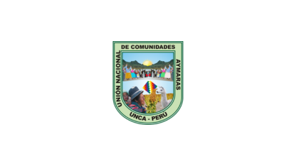
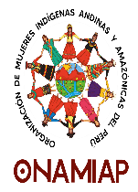
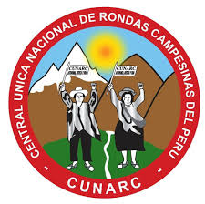
Articulación con las OOII
64 Pueblos Indígenas: Achuar, Amahuaca, Arabela, Asháninka, Ashéninka, Awajun, Bora, Capanahua, Cashinahua, Chamicuro, Ese Eja, Harakbut, Iñapari, Iquitu, Isconahua, Kakataibo, Kakinte, Kandozi-Chapra, Kukama-Kukamiria, Madija, Maijuna, Matsigenka, Matses, Muniche, Murui-Muinani, Nomatsigenga, Ocaina, Omagua, Resigaro, Secoya, Sharanahua, Shawi, Shipibo-Konibo, Shiwilu, Taushiro, Tikuna, Urarina, Wampis, Yagua, Yaminahua, Yanesha, Yine, Yora (Nahua), Mashco Piro, Chitonahua, Mastanahua.
9 organizaciones regionales (ARPI-SC, CODEPISAM, COMARU, CORPI-SL, CORPIAA, FENAMAD, ORAU, ORPIAN-P y ORPIO) - 109 Federaciones – 2439 Comunidades
1980
(44 años)
2006
(18 años)
Bases en: Piura, Pasco, Amazonas, Junín, Ayacucho, Puno, y Huancavelica.
1947
(77 años)
Federaciones Agrarias Departamentales en: Huánuco, Ayacucho, Lima, Arequipa, Puno, Apurímac, Ica, Cusco, Junín, Lambayeque, Áncash, San Martín. Piura, Tumbes, Moquegua, Ucayali, Madre de Dios, Cajamarca y La Libertad.
Pueblos: Quechuas
Bases regionales: Loreto, Amazonas, Huánuco, Pasco, Junín,. Ucayali y Cusco (70 Federaciones afiliadas – 900 Comunidades Nativas)
8
1987
(37 años)
Organizaciones Indígenas
de representación nacional
1974
(50 años)
Federaciones Agrarias Departamentales en: Huánuco, Ayacucho, Lima, Arequipa, Puno, Apurímac, Ica, Cusco, Junín, Lambayeque, Áncash, San Martín. Piura, Tumbes, Moquegua, Ucayali, Madre de Dios, Cajamarca y La Libertad.
Pueblo: Aymara
Bases: Puno, (Chucuito, Puno, Yunguyo, El Collao, Huancane, Moho), Tacna, Moquegua, Arequipa, Residentes en Lima y otros de las Regiones Originarias (ayllus, marcas, suyos y sayañas).
1986
(38 años)
1996
(28 años)
Bases en: Ayacucho, Cusco, Apurímac, Huancavelica, Puno, Piura, Cajamarca, Tacna, Pasco, Junín, Ucayali, Huánuco.
Pueblos: Quechua, Aymara, Ashéninka, Asháninka, Shipibo-Konibo y Shiwilu.
UNCA
2003
(21 años)
Bases en 20 regiones: Tumbes, Piura, Loreto, San Martín, Ucayali, Junín, Huánuco, Cajamarca, Amazonas. La Libertad, Lambayeque, Lima, Ica, Ayacucho, Huancavelica, Puno, Apurímac, Tacna, Áncash, Madre de Dios,
CUNARC-P
Fuente: Base de Datos de Pueblos Indígenas u Originarios (BDPI) del Ministerio de Cultura

